Slide 1
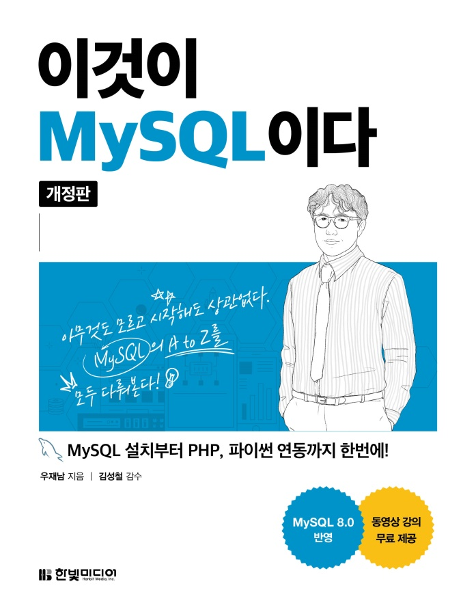
이것이 MySQL이다
Chapter 11: 전체 텍스트 검색과 파티션
저자 : 우재남

Slide 2
Contents
CHAPTER 11 전체 텍스트 검색과 파티션
SECTION 01 전체 텍스트 검색
1.1 전체 텍스트 검색의 개요
1.2 전체 텍스트 인덱스
SECTION 02 파티션
2.1 파티션 개요와 실습
2.2 파티션의 정리

Slide 3
CHAPTER 11 전체 텍스트 검색과 파티션
MySQL의 성능을 향상하기 위한 방법으로 전체 텍스트 검색과 파티션에 대해 알아본다.

Slide 4
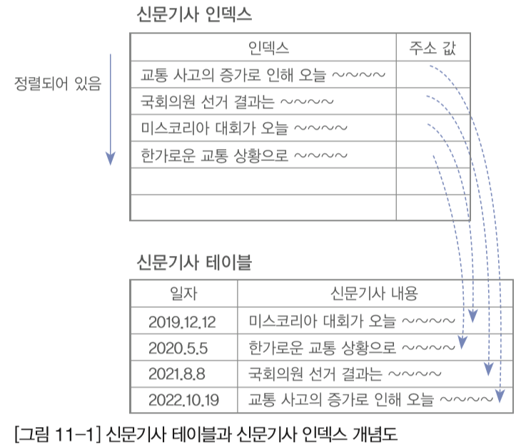
SECTION 01 전체 텍스트 검색
전체 텍스트 검색 개요
전체 텍스트 검색
긴 문자로 구성된 구조화 되지 않은 텍스트 데이터(예로, 신문 기사) 등을 빠르게 검색하기 위한 부가적인 MySQL의 기능
저장된 텍스트의 키워드 기반의 쿼리를 위해서 빠른 인덱싱 가능

Slide 5
SECTION 01 전체 텍스트 검색
전체 텍스트 검색 개요
전체 텍스트 검색
신문 기사 검색
교통’을 키워드로 가진 기사 검색
키워드가 중간에 들어간 경우 인덱스 사용 불가, 서버에 엄청난 부하 발생

Slide 6
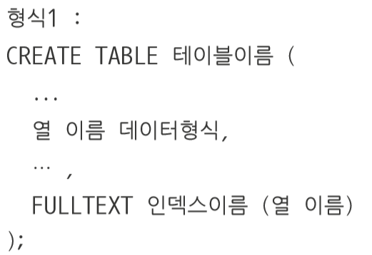
SECTION 01 전체 텍스트 검색
전체 텍스트 인덱스
전체 텍스트 인덱스(FULLTEXT Index) 생성
텍스트로 이루어진 문자열 데이터의 내용으로 생성한 인덱스
텍스트 인덱스 생성 형식

Slide 7
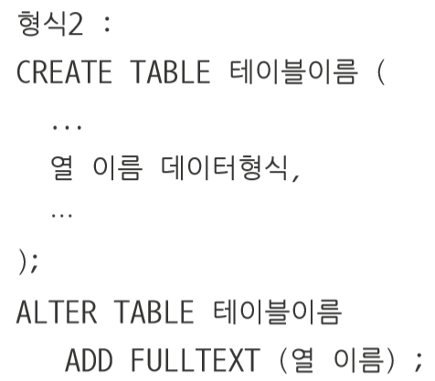
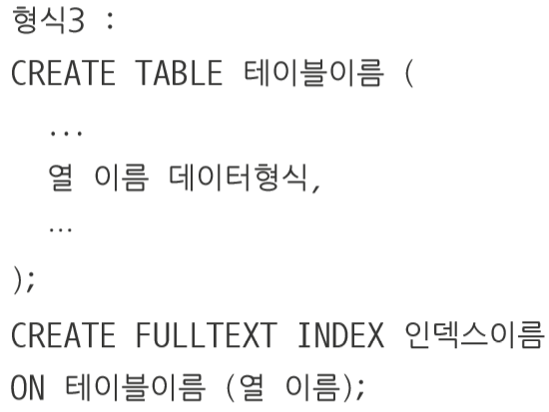
SECTION 01 전체 텍스트 검색
전체 텍스트 인덱스
전체 텍스트 인덱스(FULLTEXT Index) 생성
텍스트 인덱스 생성 형식

Slide 8
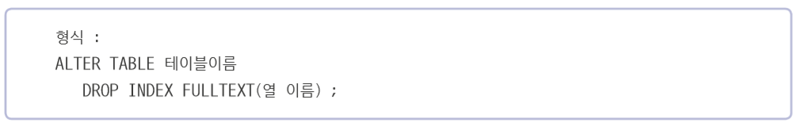
SECTION 01 전체 텍스트 검색
전체 텍스트 인덱스
전체 텍스트 인덱스(FULLTEXT Index) 생성
전체 텍스트 인덱스의 특징
InnoDB와 MyISAM 테이블만 지원
char, varchar, text의 열에만 생성 가능
인덱스 힌트 사용 일부 제한
여러 개 열에 FULLTEXT 인덱스를 지정 가능
전체 텍스트 인덱스 삭제

Slide 9
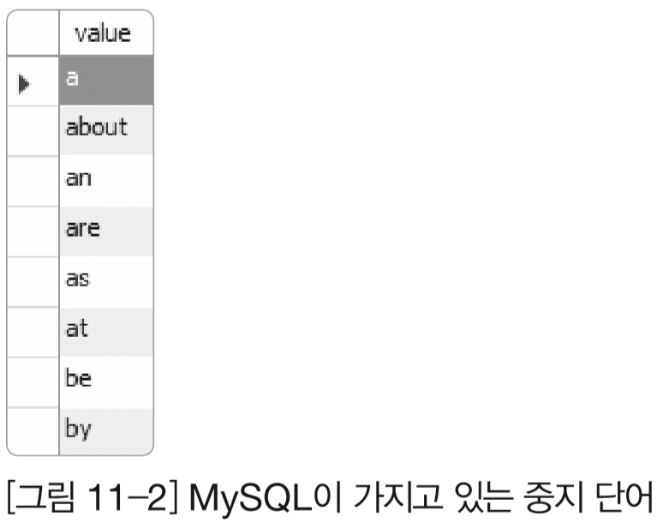
SECTION 01 전체 텍스트 검색
전체 텍스트 인덱스
중지 단어
전체 텍스트 인덱스는 긴 문장에 대해서 인덱스 생성하기 때문에 양이 방대함
검색시 무시할 만한 단어들은 전체 텍스트 인덱스로 생성하지 않음
MySQL 8.0은 INFORMATION_SCHEMA.INNODB_FT_DEFAULT_STOPWORD 테이블 존재
36개의 중지 단어 가지고 있음

Slide 10
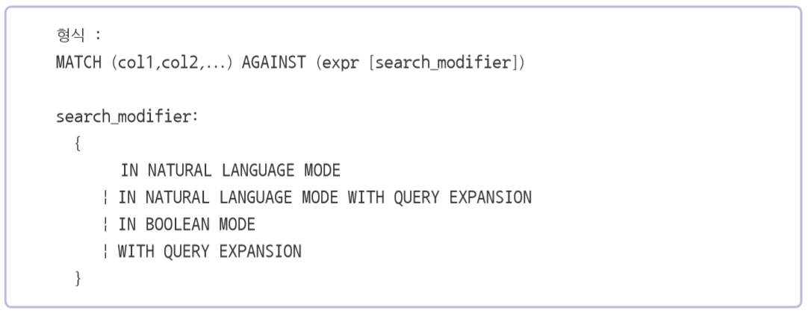
SECTION 01 전체 텍스트 검색
전체 텍스트 인덱스
전체 텍스트 검색을 위한 쿼리
전체 텍스트 인덱스를 생성한 후 전체 텍스트 인덱스 이용하기 위한 쿼리
일반 SELECT문의 WHERE절에 MATCH( ) AGAINST( ) 사용

Slide 11
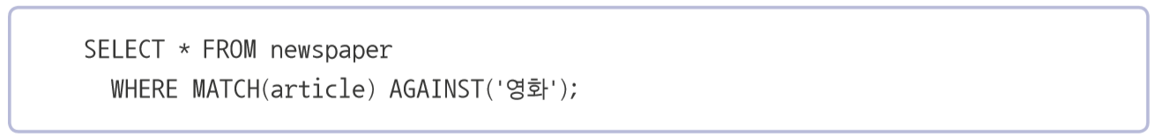
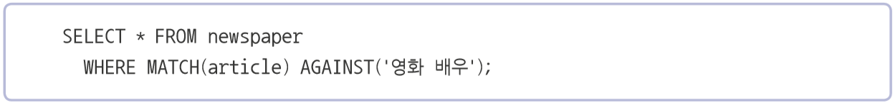
SECTION 01 전체 텍스트 검색
전체 텍스트 인덱스
전체 텍스트 검색을 위한 쿼리
자연어 검색
정확한 단어를 검색
특별히 옵션 지정하지 않거나 IN NATURAL LANGUAGE MODE 사용
‘영화’라는 단어가 들어간 기사를 찾을 때 사용
‘영화’ 또는 ‘배우’ en 단어 중 하나가 포함된 기사를 찾을 때 사용

Slide 12
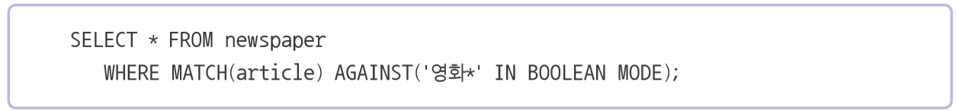
SECTION 01 전체 텍스트 검색
전체 텍스트 인덱스
전체 텍스트 검색을 위한 쿼리
불린 모드 검색
단어나 문장이 정확히 일치하지 않는 것도 검색하는 것
IN BOOLEAN MODE 옵션 필요
필수 ‘+’
제외 ‘-’
부분 검색 ‘*’ 등 연산자 등의 다양한 연산자 지원
‘영화를’, ‘영화가’, ‘영화는’ 등의 ‘영화’가 앞에 들어간 결과를 검색하고 싶을 때 사용

Slide 13
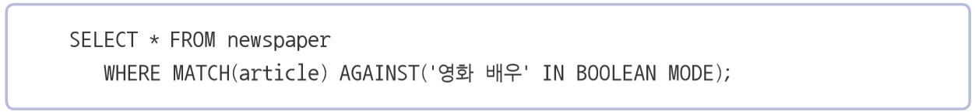
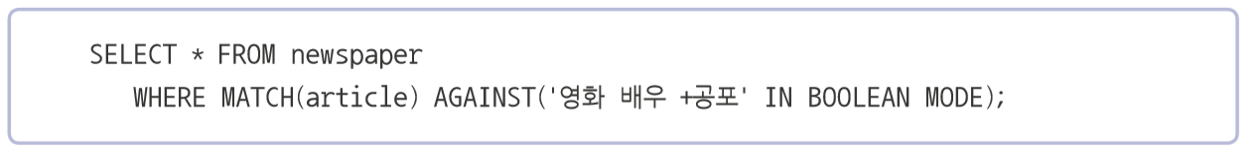
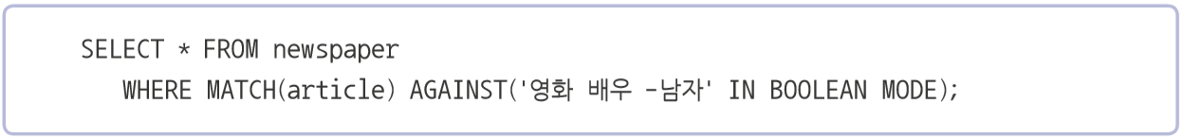
SECTION 01 전체 텍스트 검색
전체 텍스트 인덱스
전체 텍스트 검색을 위한 쿼리
불린 모드 검색
‘영화 배우’ 단어가 정확히 들어 있는 기사의 내용을 검색하고 싶을 때 사용
‘영화 배우’ 단어가 들어 있는 기사 중 ‘공포’의 내용이 꼭 들어간 결과만 검색하고 싶을 때 사용
‘영화 배우’ 단어가 들어 있는 기사 중에서 ‘남자’의 내용은 검색에서 제외하고 싶을 때 사용

Slide 14
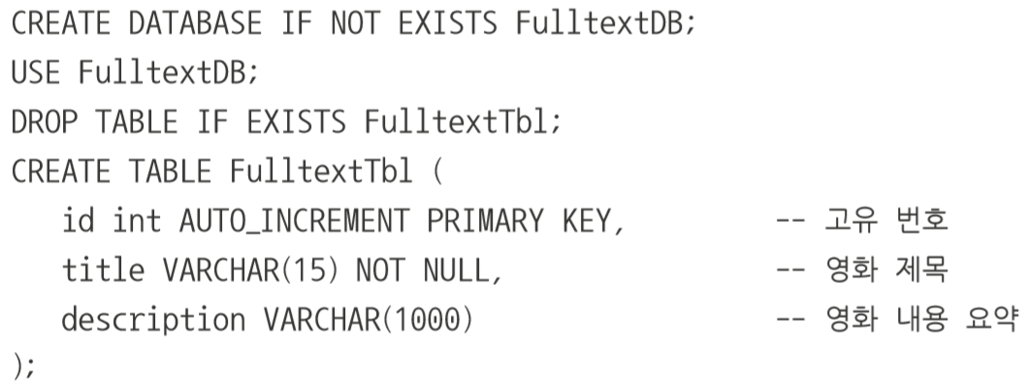
SECTION 01 전체 텍스트 검색
전체 텍스트 인덱스 실습
전체 텍스트 검색을 위한 쿼리
MySQL 환경 설정 파일 my.ini 파일의 [mysqld]에 innodb_ft_min_token_size = 2 추가
‘남성’등의 2글자 단어를 검색위해 2로 변경(3으로 설정되어 있음)
MySQL 서비스 재시작 또는 컴퓨터 재부팅
데이터베이스 및 테이블 생성

Slide 15
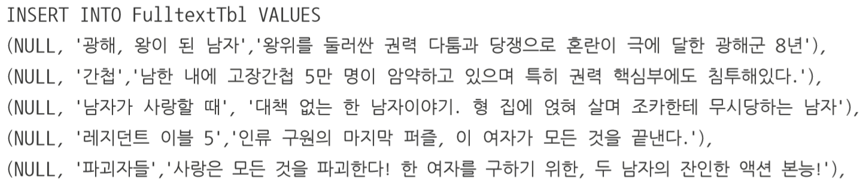

SECTION 01 전체 텍스트 검색
전체 텍스트 인덱스 실습
전체 텍스트 검색을 위한 쿼리
데이터 입력 및 ‘남자’ 단어 검색
https://cafe.naver.com/thisisMySQL/ 에서 쿼리문 다운로드 가능

Slide 16
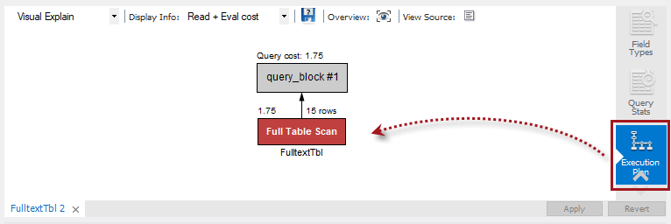
SECTION 01 전체 텍스트 검색
전체 텍스트 인덱스 실습
전체 텍스트 검색을 위한 쿼리
전체 테이블 검색 실행 계획 확인

Slide 17
SECTION 01 전체 텍스트 검색
전체 텍스트 인덱스 실습
전체 텍스트 검색을 위한 쿼리
전체 텍스트 인덱스 생성
정보 확인

Slide 18

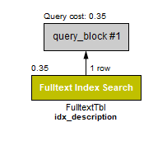
SECTION 01 전체 텍스트 검색
전체 텍스트 인덱스 실습
전체 텍스트 검색을 위한 쿼리
전체 텍스트 인덱스 활용한 검색
전체 텍스트 인덱스 검색 실행 계획

Slide 19
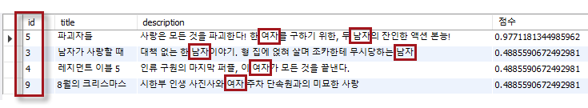
SECTION 01 전체 텍스트 검색
전체 텍스트 인덱스 실습
전체 텍스트 검색을 위한 쿼리
‘남자’ 또는 ‘여자’가 들어간 행 검색, 매치되는 점수 출력

Slide 20
SECTION 01 전체 텍스트 검색
전체 텍스트 인덱스 실습
전체 텍스트 검색을 위한 쿼리
‘남자’ 와 ‘여자’가 둘다 들어 있는 영화 검색 : + 연산자 사용
‘남자’가 들어 있는 영화 중에서 ‘여자’가 들어있는 영화 제외 : - 연산자 사용

Slide 21
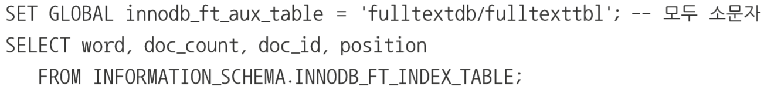
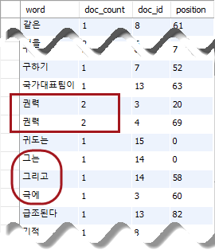
SECTION 01 전체 텍스트 검색
전체 텍스트 인덱스 실습
전체 텍스트 검색을 위한 쿼리
전체 텍스트 인덱스로 만들어진 단어 확인

Slide 22

SECTION 01 전체 텍스트 검색
전체 텍스트 인덱스 실습
중지 단어 추가
앞에서 생성한 전체 텍스트 인덱스 삭제
중지 단어 저장할 테이블 생성
중지 단어 입력 : ‘그는’, ‘그리고’, ‘극에’
중지 단어용 테이블 시스템 변수 설정 : DB 이름과 테이블 이름은 모두 소문자

Slide 23

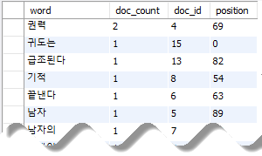
SECTION 01 전체 텍스트 검색
전체 텍스트 인덱스 실습
중지 단어 추가
전체 텍스트 인덱스 생성
전체 텍스트 인덱스에 생성된 단어 확인
중지 단어 설정한 단어가 보이지 않음
‘그는’, ‘그리고’, ‘극에’

Slide 24
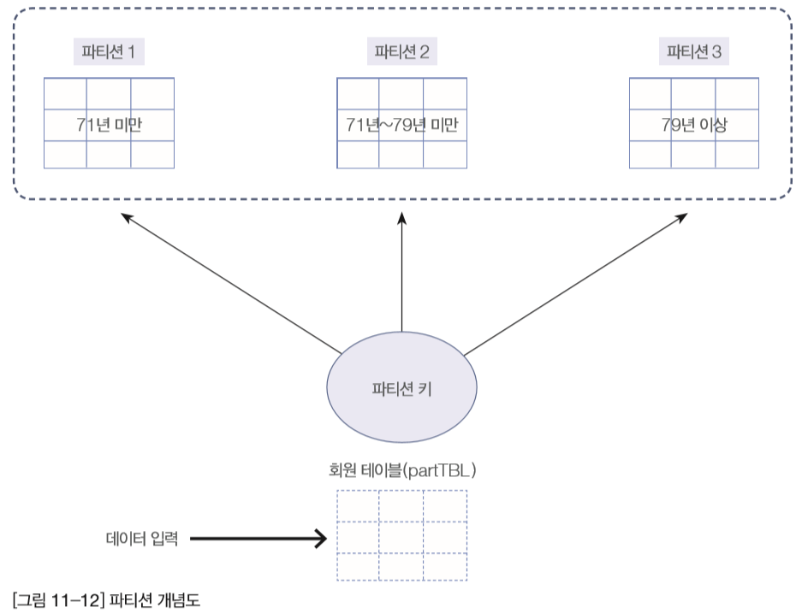
SECTION 02 파티션
파티션 개요와 실습
파티션
대량의 테이블을 물리적으로 여러 개의 테이블로 쪼개기
데이터의 분포 특성, 자주 사용되는 쿼리문이 무엇인지에 따라서 효율에 차이 있음

Slide 25
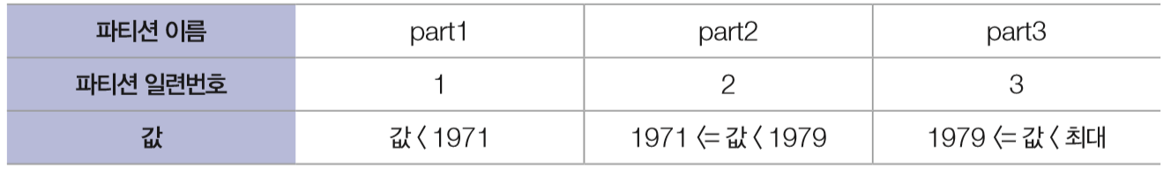
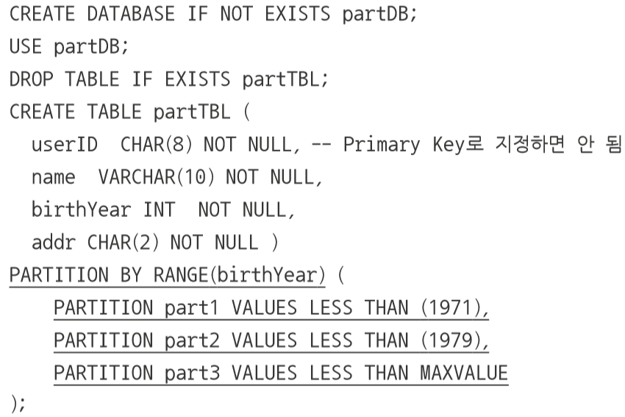
SECTION 02 파티션
파티션 개요와 실습
파티션 구성

Slide 26

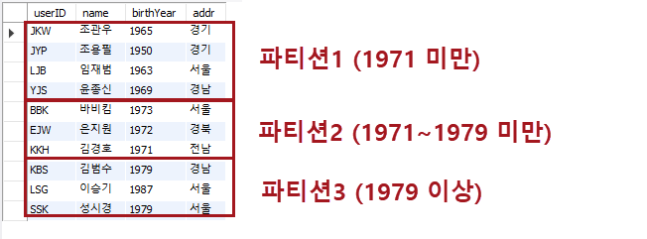
SECTION 02 파티션
파티션 개요와 실습
파티션 구성
파티션 테이블에는 Primary Key 지정 하면 안됨
데이터 입력 : 입력됨과 동시에 파티션 키에 의해서 데이터가 각 파티션으로 나뉘어짐

Slide 27
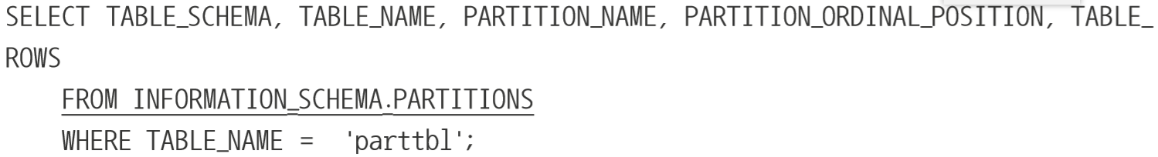

SECTION 02 파티션
파티션 개요와 실습
파티션 구성
파티션 확인
INFORMATION_SCHEMA 데이터베이스의 PARTITIONS 테이블에 관련 정보 있음

Slide 28
SECTION 02 파티션
파티션 개요와 실습
파티션 구성
1965년 이전 출생한 회원 조회
결과는 3명 출력
어느 파티션을 사용했는지 확인하려면 쿼리문 앞에 EXPLAIN문을 붙임

Slide 29
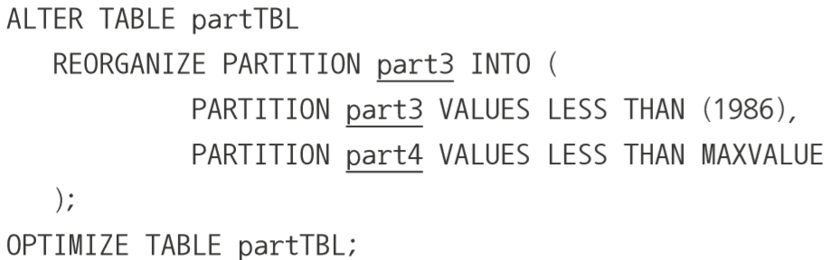
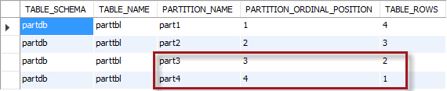
SECTION 02 파티션
파티션 개요와 실습
파티션 나누기
파티션3을 1979 ~ 1986미만(파티션3)과 1986 이상(파티션4)로 분리
파티션 분리 : ALTER TABLE… REORGANIZE PARTITION문 사용
파티션을 재구성 : OPTIMIZE TABLE문 사용

Slide 30
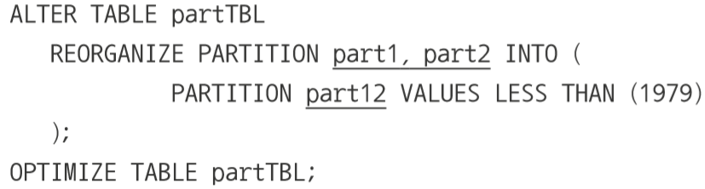

SECTION 02 파티션
파티션 개요와 실습
파티션 합치기
파티션1과 파티션2를 합쳐서 파티션12로 합치기

Slide 31



SECTION 02 파티션
파티션 개요와 실습
파티션 삭제
파티션12 삭제
데이터 조회

Slide 32
SECTION 02 파티션
파티션 개요와 실습
파티션의 특징
파티션 테이블에 외래 키 설정 불가
단독으로 사용되는 테이블에만 파티션 설정
스토어드 프로시저, 스토어드 함수, 사용자 변수 등은 파티션 함수나 식에 사용 불가
임시 테이블은 파티션 기능을 사용 불가
파티션 키에는 일부 함수만 사용 가능
파티션 개수는 최대 8,192개까지 지원
레인지 파티션은 숫자형의 연속된 범위 사용
리스트 파티션
숫자형 또는 문자형의 연속되지 않은 파티션 키 값 지정
MAXVALUE 사용 불가, 모든 경우의 파티션 키 값 지정

Slide 33

Thank You!
이것이 MySQL 이다

